Slide 1

Screentale
Von Laurin und Sven

Slide 2
Inhalt
Projektteam
Zuständigkeiten
Aktueller Stand
Erfolge / Herausforderungen
Nächste Schritte

Slide 3
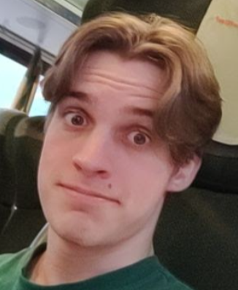
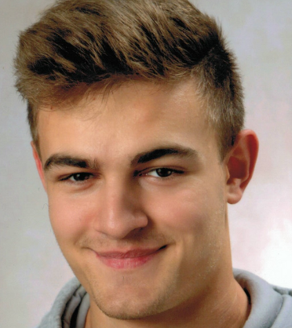
Projektteam
Projektleiter Laurin Losert-Nachbaur
Projektmitglied Sven Sinz

Slide 4
Zuständigkeiten
Laurin:
Implementation der APIs
Verarbeitung der Daten
Design
Sven:
Visualisierung der API-Daten
Design

Slide 5
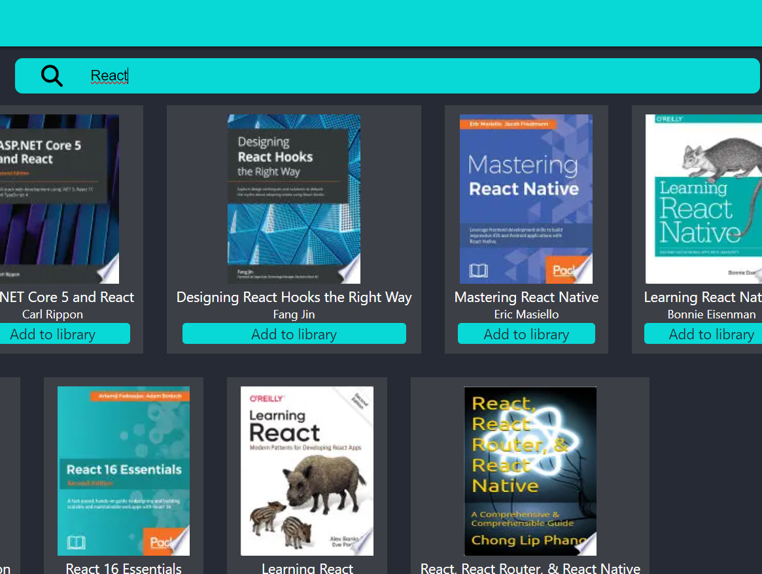
Aktueller Stand
Login funktioniert
Vorschläge von Bestsellern
Suchfunktion für Bücher
Speichern von Büchern in der eigenen Bibliothek
Anzeigen der Eigenen Bibliothek

Slide 6
Erfolge / Herausforderungen
Anbindung APIs
Alles

Slide 7

Nächste Schritte
Fehlerbehebung
Einbindung von Film API
Speicherung von Filmen
(Empfehlungssystem)

Slide 8
Vielen Dank für eure Aufmerksamkeit

